Slide 1
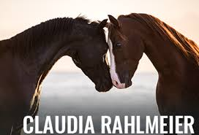
30.06.2018 Olympia Reitanlage München Riem
Sponsoren Riemer Pferdesportfest

